Slide 1
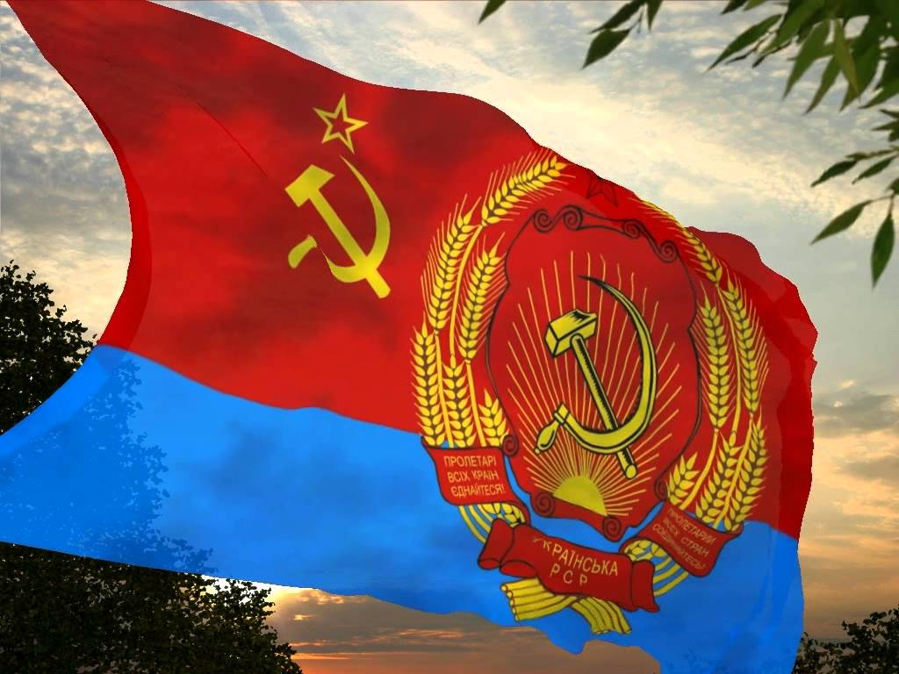
Українська Радянська Соціалістична Республіка
Роботу виконала:
Учениця 10-А класу
Ставищенського НВК №2
Христевич Ілона

Slide 2
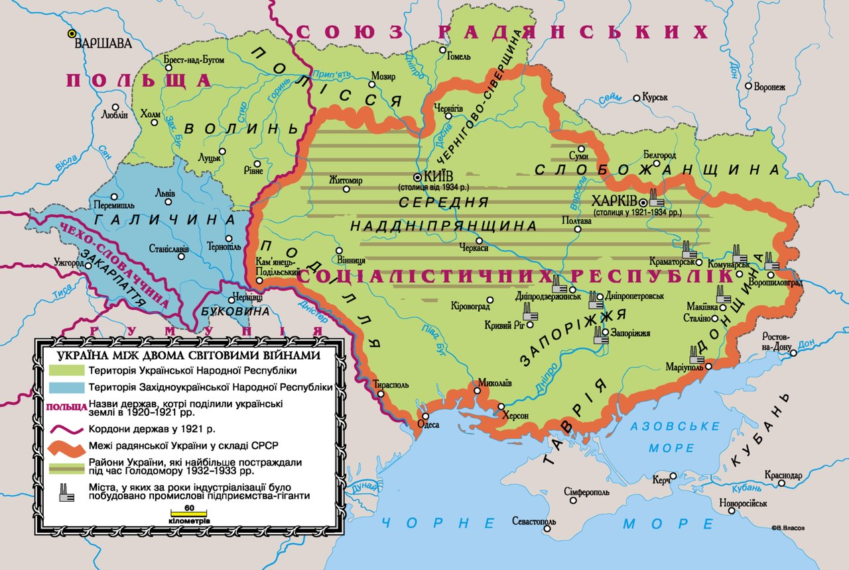
Територія Української Радянської Соціалістичної Республіки

Slide 3
Органи управління
Стаття 20. Найвищим органом державної влади Української РСР є Верховна Рада Української РСР.
Стаття 23. Верховна Рада Української РСР є єдиним
законодавчим органом Української РСР.
Стаття 39. Найвищим виконавчим і розпорядчим органом
державної влади Української РСР є Рада Міністрів Української РСР.
Стаття 86. Верховний Суд Української РСР є найвищим судовим органом Української РСР. На Верховний Суд Української РСР покладається нагляд за судовою діяльністю всіх судових органів Української РСР.

Slide 4
Податки
У 1923 р. введено єдиний сільськогосподарський податок, який у 1924 р. почали сплачувати у грошовій формі.
В липні 1923 р. для державних підприємств, кооперації І концесій було введено прибутковий податок в обсязі 8 % від чистого прибутку.
У 1922 р. для фізичних осіб ввели прибутково-майновий податок на основі прогресивної шкали
У 1921 р. введено акцизний збір на товари широкого вжитку та першої необхідності (продукти, одяг, взуття), горілку, тютюнові вироби, парфумерію.

Slide 5
Суверенітет
Також державні органи УРСР посилалися на суверенітет, починаючи з Декларації прав народів Росії 15 листопада 1917 р., що проголошувала «рівність і суверенність народів Росії» та їх право на самовизначення, аж до так званого союзного договору між УРСР і РРФСР 28 грудня 1920 р.

Slide 6
Захист інтересів
За існуючою в той час ідеологією закони та інші нормативні документи, що приймалися законодавчою, виконавчою та судовою гілками державної влади продовжували надавати пріоритет інтересам держави над інтересами особи. Тому об’єктивно діяльність адвокатури в Україні щодо захисту приватних інтересів громадян та юридичних осіб в цей період все-таки залишалася обмеженою.

Slide 7
Видатні політичні діячі
Шелест Петро Юхимович - партійний і державний діяч УРСР. Перший секретар ЦК КП України (1963–1972).
Сергій Сергійович Бакинський - справжнє ім'я Людвиг Маркович Бернгейм, партійний і радянський діяч, перший Народний секретар з міжнаціональних справ УРСР.
Аге́єнко Мико́ла Іва́нович (нар. 1930р.) - український радянський і компартійний діяч, депутат Верховної Ради УРСР 11-го скликання. Член Ревізійної Комісії КПУ в 1976–1986 роках.

Slide 8
Розпад УРСР з точки зору права
Законодавство УРСР стаття 72 Конституції УРСР 1977 року визначала: За кожною союзною республікою зберігається право вільного виходу з УРСР». Порядок реалізації цього права, закріплений законом, дотриманий не був, проте був легітимізований, головним чином, внутрішнім законодавством держав, що вийшли з УРСР, а також подальшими подіями, наприклад їх міжнародно-правовим визнанням з боку світової спільноти — всі 15 колишніх союзних республік визнаються світовим співтовариством як незалежні держави і представлені в ООН.

Slide 9
Дякую за увагу!

